Slide 1

Tecnológico de Costa Rica Escuela de Ingeniería Electrónica Improving Performance of Error-Tolerant Applications: A Case Study of Approximate Computing with an Off-the-Shelf Neural Accelerator Thesis for Masters Degree in Embedded Systems Tomás González Aragón
Notes:
Buenos dias a todos.
Hoy les vengo a presentar el tema de tesis:
Mejora en el rendimiento del aplicaciones tolerantes a error: un caso de studio de computacion aproximada con un acelerador neuronal listo para usar.

Slide 2
Introduction
Notes:
Empezamos un una introduccion al tema.

Slide 3
Approximate Computing
Computing Paradigm
Tradeoff: Accuracy vs Performance & Energy Efficiency
Error-Tolerant Applications
Notes:
Performance = rendimiento
Lo primero es repasar el concepto de computacion aproximada.
Es un paradigma de computacion donde se obtienen resultados posiblemente inprecisos y que puede ser usado en ciertas aplicaciones donde el resultado aproximadL o es suficiente para el propósito de la aplicación.
Las ventajas que generalmente se obtienen de ejecutar estas computaciones aproximadas es una mejora en el rendimento y el consume de energía de las aplicaciones.

Slide 4
Approximate Computing
Use of neural networks to accelerate error-tolerant applications.
Use of approximate computing to accelerate machine learning application.
Notes:
Hay muchas técnicas en el campo de la computacion aproximada.
Dos técnicas que se exploran en este trabajo de tesis son:
Utilizar redes neuronales para acelerar aplicaciones tolerantes a error.
Acelerar aplicaciones de “machine learning” utilzando técnicas de compuralcion aproximada.

Slide 5
Focus of this Work
Are OpenVINO and Myriad X suitable to accelerate error-tolerant applications?
Can approximate computing techniques be utilized to improve the performance of machine learning applications deployed using OpenVINO and the Myriad X VPU?
Notes:
Especificamente en esta tesis se quiere saber si
El toolkit de openvino y el acelerados myriad x son adecuados para acelerar aplicaciones tolerantes a error.
Y Tambien se quiere explorer qué tecnicas de compu approx se pueden utilziar para mejorar el rendimiento de aplicaciones de machine learning siendo ejecutadas en el myriad x.

Slide 6
Objectives
Main Objective:
Evaluate an off-the-shelf accelerator and readily available machine learning frameworks by implementing algorithmic transformations on error-tolerant applications, and improve the performance and energy efficiency of machine learning applications using approximate computing techniques.
Notes:
Siguiendo esta misma linea, el objetivo especifico es evaluar el acelerador (myriad x) en aplicaciones tolerantes a error utilizando transformaciones algoritmicas y además medir el rendimiento y eficiencia del mismo en aplicaciones de “machine learning” al aplicar tecnicas de compu approx.

Slide 7
Objectives
Specific Objectives:
Evaluate the OpenVINO toolkit in a PC and in a Rapspberry Pi, using the Intel Neural Compute Stick 2, to understand if it is a viable alternative to apply the algorithmic transformation approximate computing technique on error-tolerant applications.
Improve the performance of a subset of five error-tolerant applications of the AxBench test-suite by applying the algorithmic transformation approximate computing technique in said applications using the OpenVINO toolkit and running them in the Intel Neural Compute Stick 2.
Implement a set of approximate computing techniques to optimize the performance and energy efficiency of the neural networks in the a set of machine learning applications.
Evaluate the performance and energy efficiency of OpenVINO and the Intel Neural Compute Stick 2 for a set of approximate computing optimization techniques.
Notes:
Los objetivos especificos aterrizan un poco mas lo que quermos hacer,
Para la primera parte se quiere, en primera instancia evaluar que tal funciona OV y MX corriendo aplicaciones tolerantes a error a las cuales se les hizo una tranformacion algoritmica.
Y Bueno, lo que se quiere es ver si se puede mejorar el rendimiento de estas aplicaciones con respect a su implementacion original.
Para la segunda parte de la tesis, se busca implementar ciertas tecnicas de computaciones aproximada para optimizer el rendimiento y la eficiencia de aplicaciones de machine learning.
Y se quiere saber como impactan estas tecnicas en el rendimiento de las aplicaciones coriendo en el neural stick.

Slide 8
OpenVINO
Notes:
Antes de pasar a los detalles de qué si hizo, un pequeno repaso de openvino

Slide 9
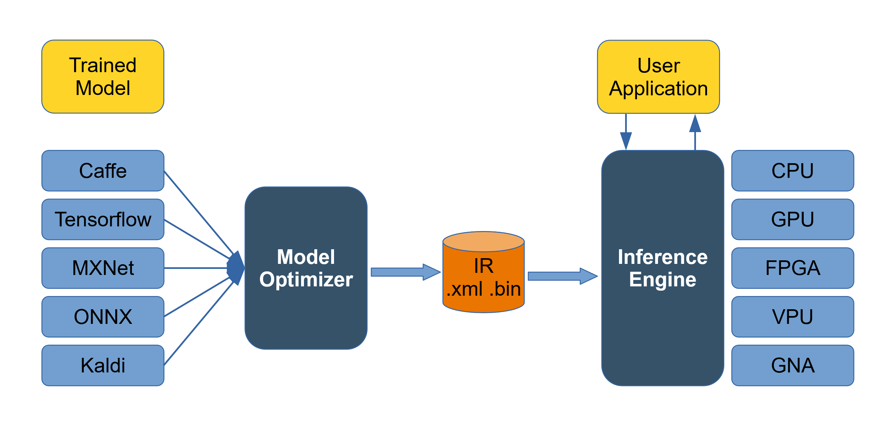
OpenVINO
https://software.intel.com/en-us/openvino-toolkit
Notes:
Openvino es una herramienta que permite optimziar redes ya entrenadas y permite correrlas en diferentes tipos de hardware de intel.
Como se puede ver en la figura, se tiene la red entrenada en alguno de esos frameworks, se pasa por el MO y se obtiene una red compatible que puede ser ejecutada utilizando el IE, que son librerias que pueden comunicarse de manera adecuada con cualquiera de los tipos de HW que se muestran en la figura.
GNA = gaussian neural accelerator

Slide 10
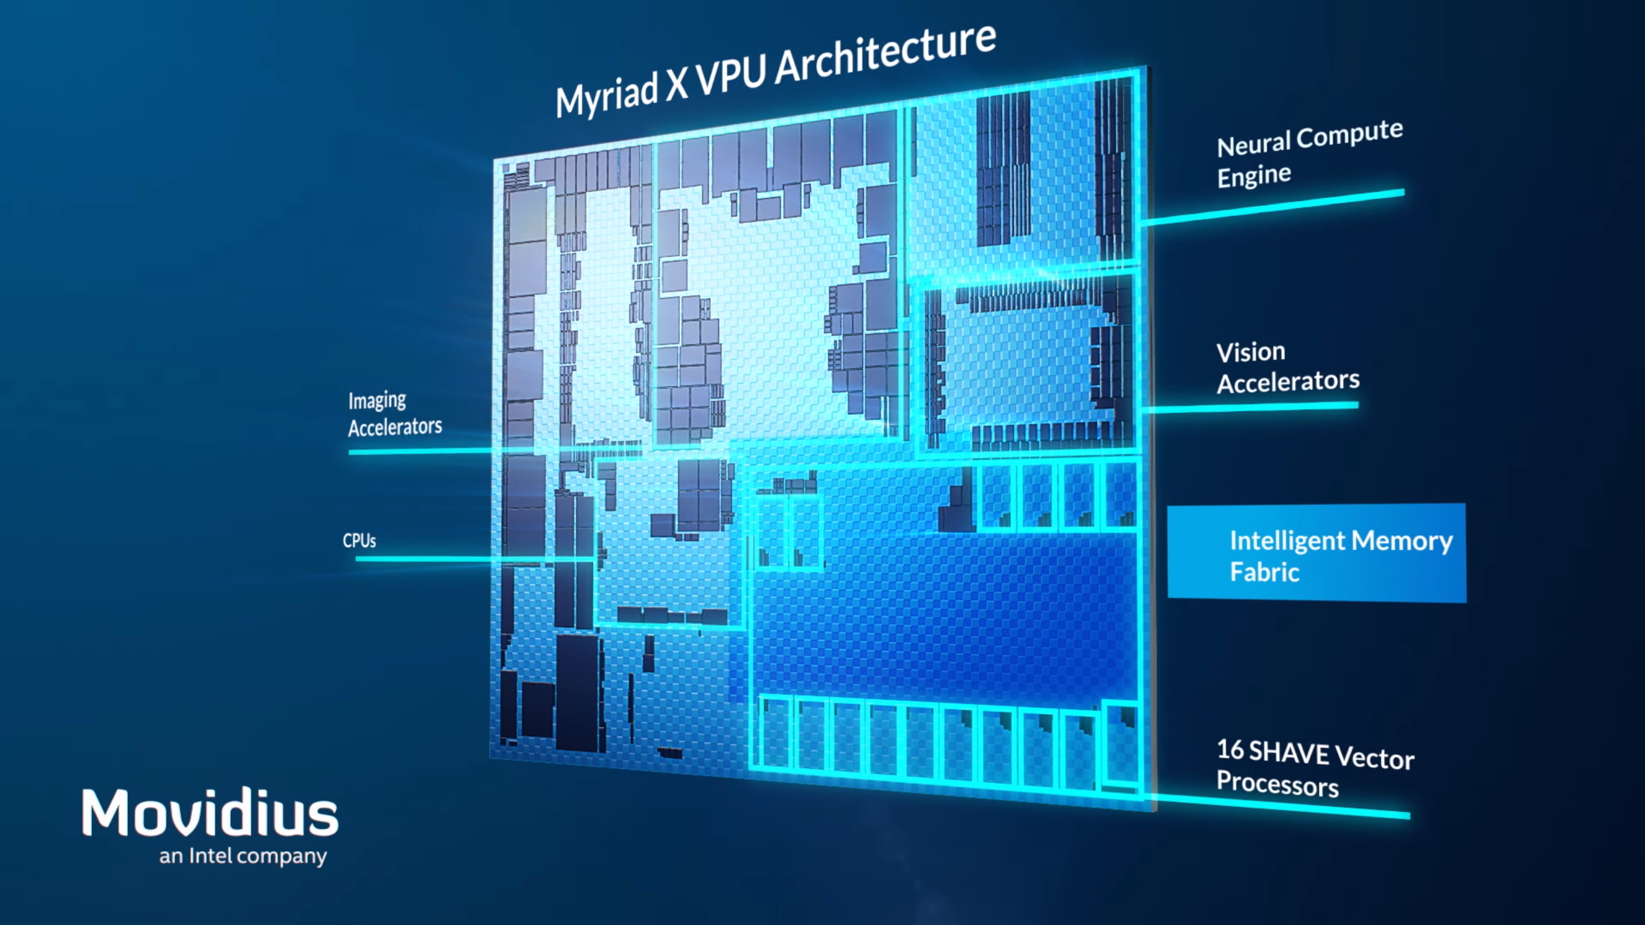
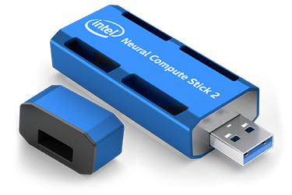
Myriad X & NCS2
https://www.anandtech.com/show/11771/intel-announces-movidius-myriad-x-vpu
https://ark.intel.com/content/www/us/en/ark/products/140109/intel-neural-compute-stick-2.html
Notes:
En esta tesis se estará probando principalmente el MX, un acelerador hecho por Movidius. Y este acelerador se utilizará dentro del NCS2, que prove una manera facil de conectar este aceelrador a cualquier computadora con una interfaz USB3.

Slide 11
Evaluation of OpenVINO and the Myriad X VPU with Error-Tolerant Applications when Applying Algorithmic Transformations
Notes:
Acá vamos a hacer un repaso de lo que ya se presentó en la 1era parte de la tesis.
EN resumen, en esta parte, se toman aplicaciones tolerantes a error, implementadas en codigo imperative y se tranforman a una implementacion con una red neuronal que corren en el acelerador.

Slide 12

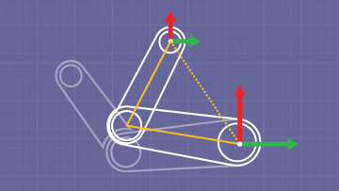
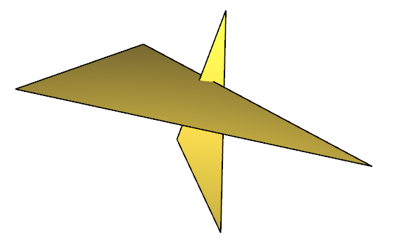
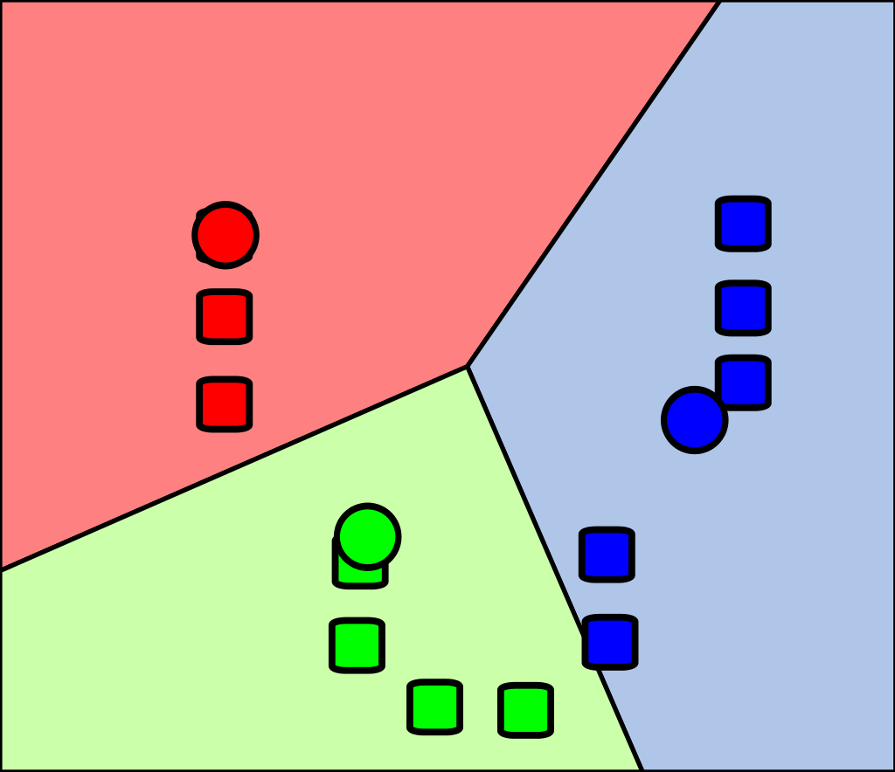
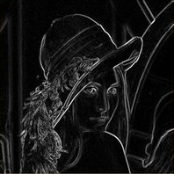
Test-Suite
Subset of AxBench applications.
Black-Sholes
Inversek2j
Jmeint
Kmeans
Sobel
Notes:
Estas son las aplicaciones que se probaron.
BS -> predecir mercados financieros
Inverse kinematics -> calcular angulos de articulaciones en 3d
Jmeint -> interseccion de triangules
Kmeans -> agrupamiento de datos
Sobel -> filtro para detector ejes

Slide 13
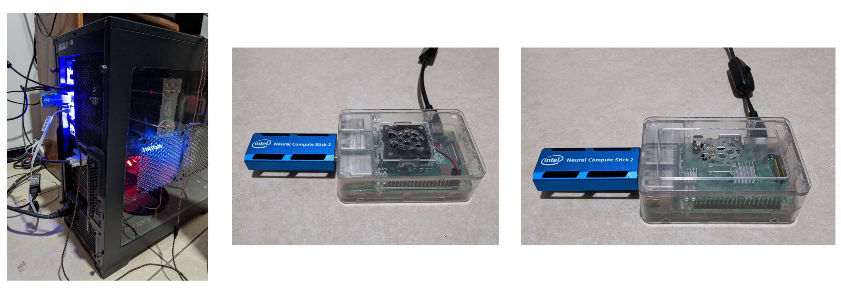
Tested Systems
Notes:
Pc, rpi3, rpi4.
nota.: en la 2da parte se usó la rpi4

Slide 14
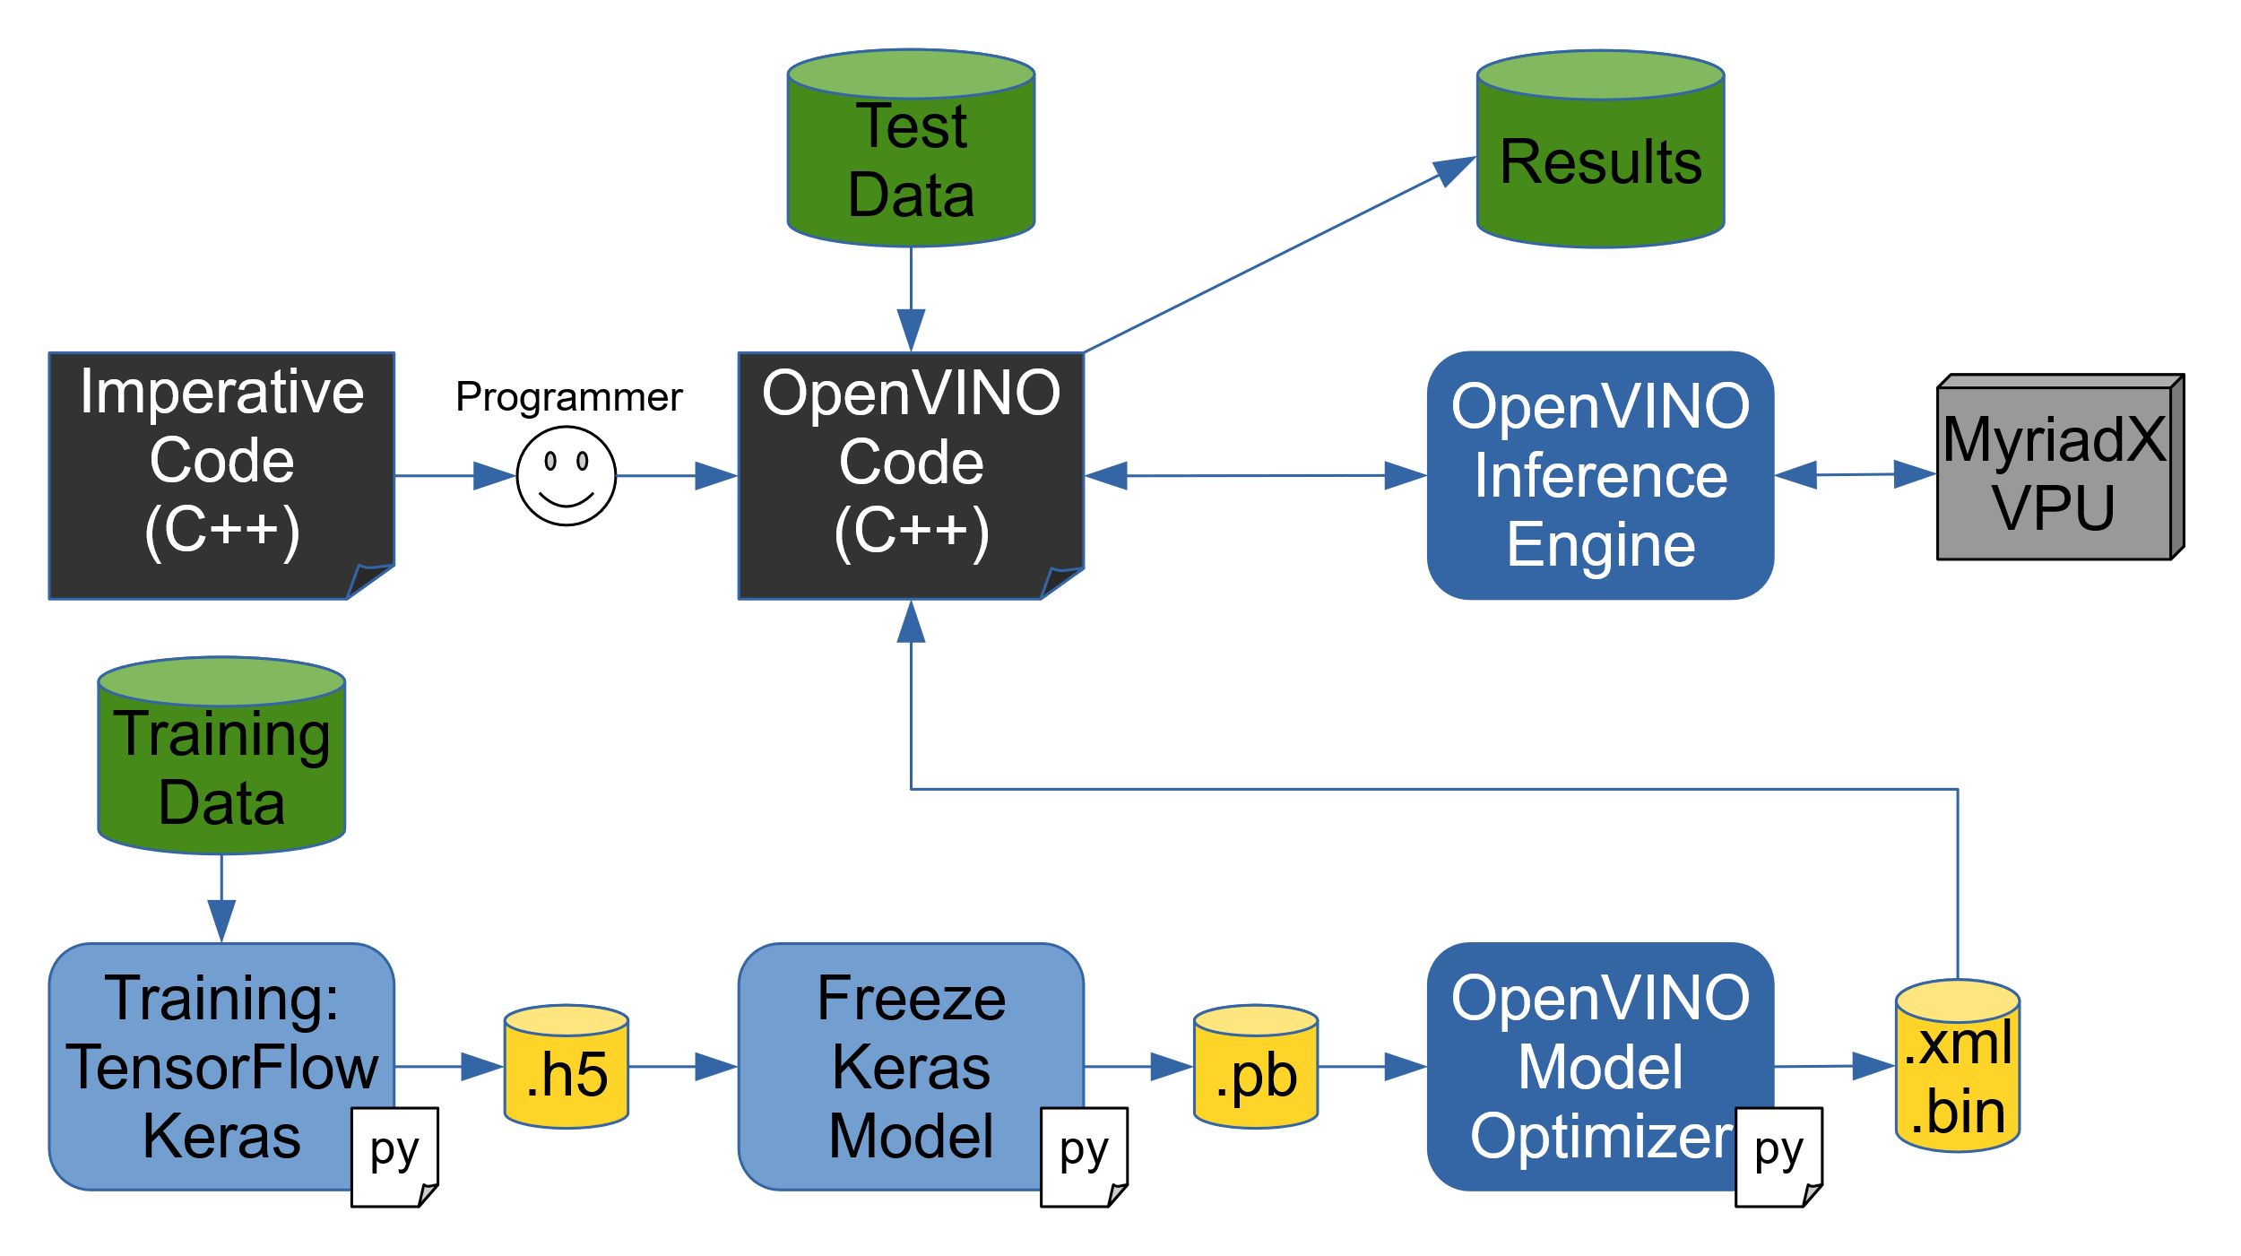
Workflow
Notes:
Parecido al flujo que ya se mostó de openvino.
Se entrena el modelo, se tranforma a formato IR de OV
Manualmente se hace la tranformacion algorítmica en el código imperativo y se obtiene el código aproximado que utiliza OV.
Y la aplicaciones ejecuta la red en el acelerador utilzando las librerías de IE.

Slide 15
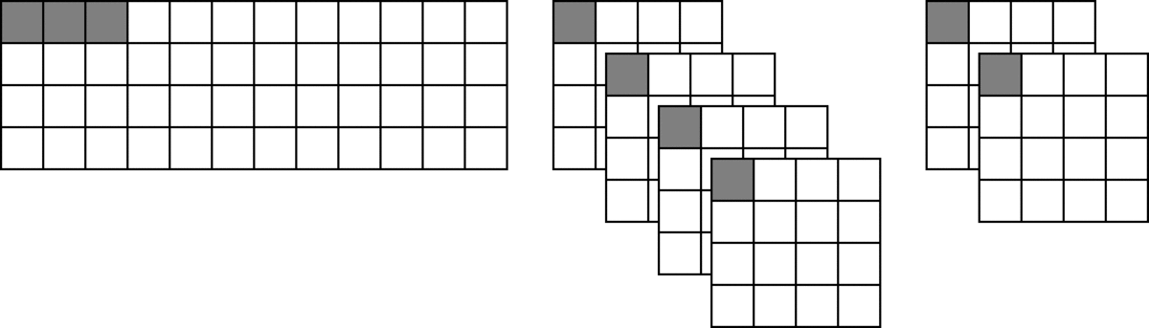
NN design
Notes:
Acá lo que se quiere resaltar/recorder es que
La red neuronal en el caso sencillo ejecuta un dato a la vez. Esto es muy lento por el bottle neck de USb3, latencia, red muy pequeña.
Se tranformó el codigo y las redes a CNN que ejecutan varios datos a la vez.

Slide 16
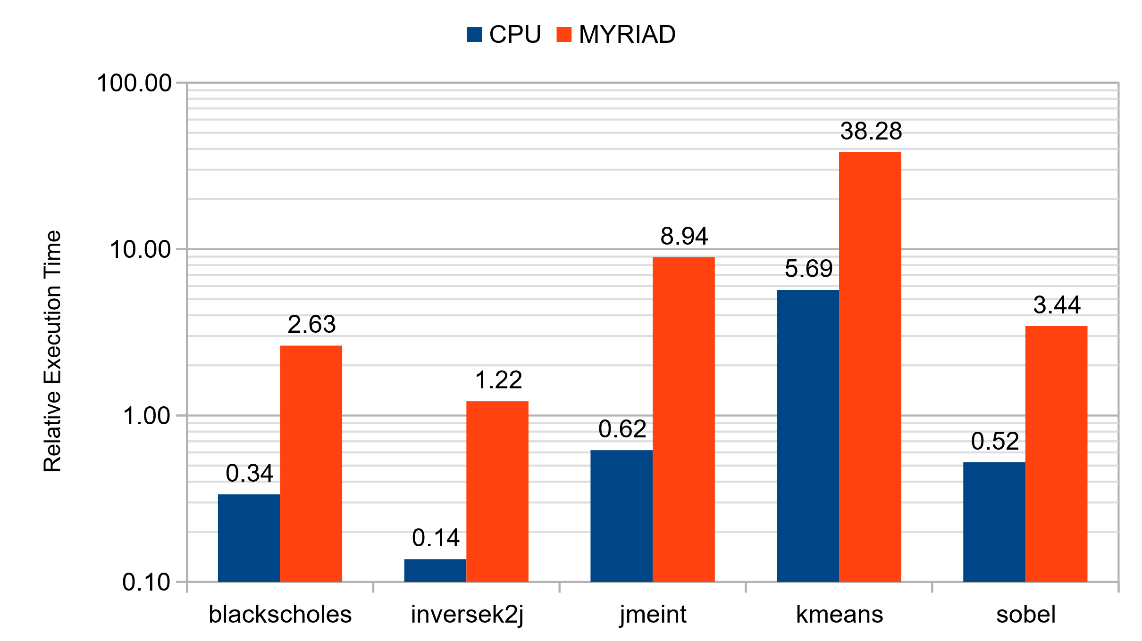
Results – Performance - PC
Notes:
En la PC corriendo en el CPU mejoró, es esperado puesto que el CPU es muy rapido.
En el Myriad X empeoró, sin embargo es esperado, puesto que es una parte de baja potencia

Slide 17
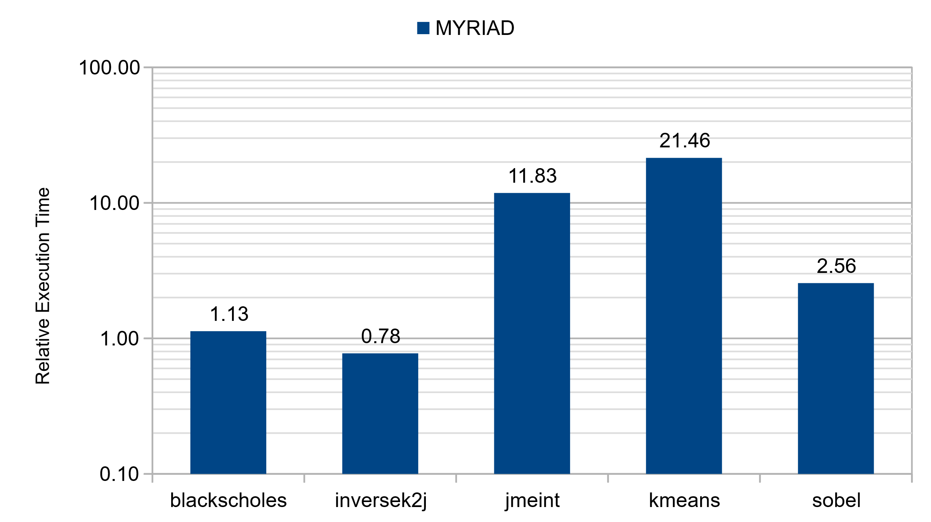
Results – Performance – RPi 3
Notes:
Solo una aplicacion tuvo mejora.
No era esperado, usb2 es el cuello de botella.

Slide 18
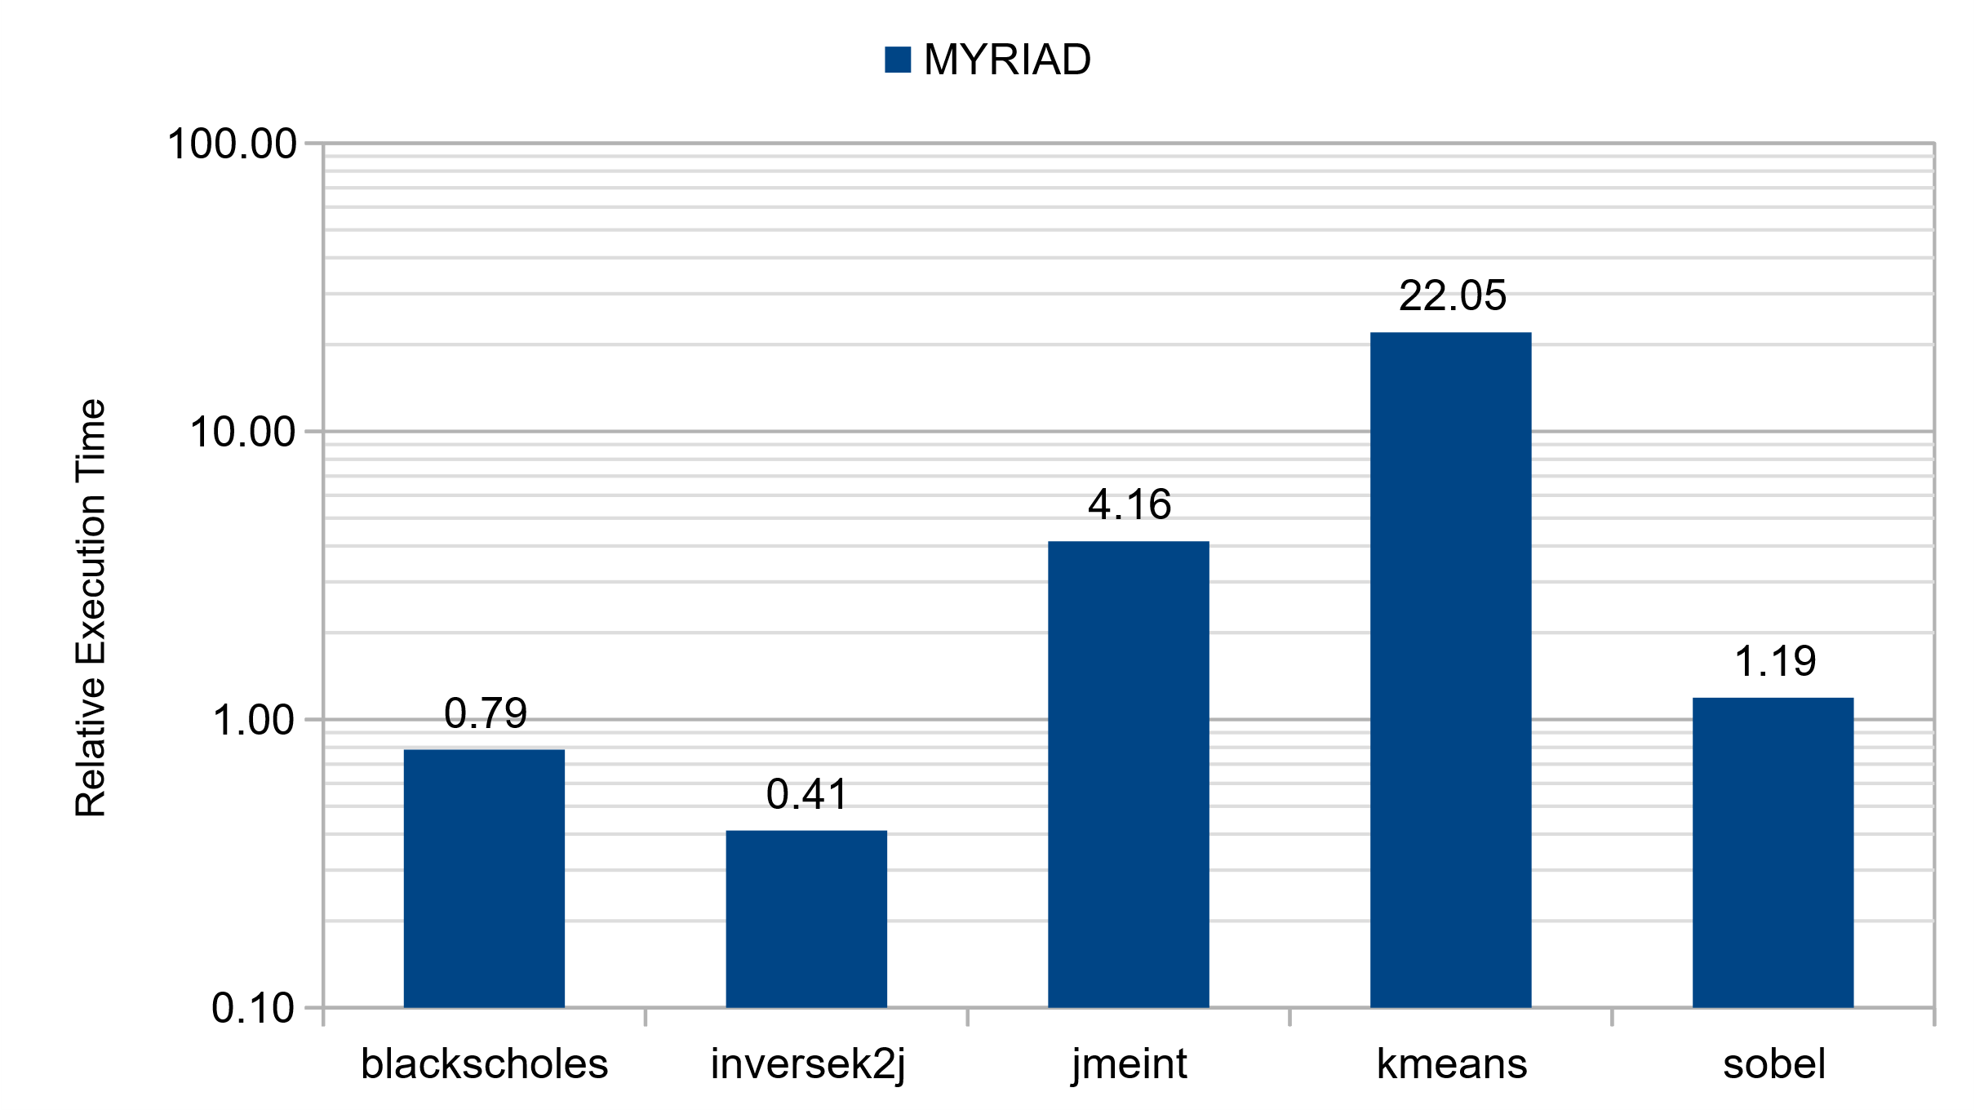
Results – Performance – RPi 4
Notes:
Dos aplicaciones tuvieron mejora.
Aunque el procesador es mas rapido que Rpi3, USB3 hace que la red corra mucho mas rapido.

Slide 19
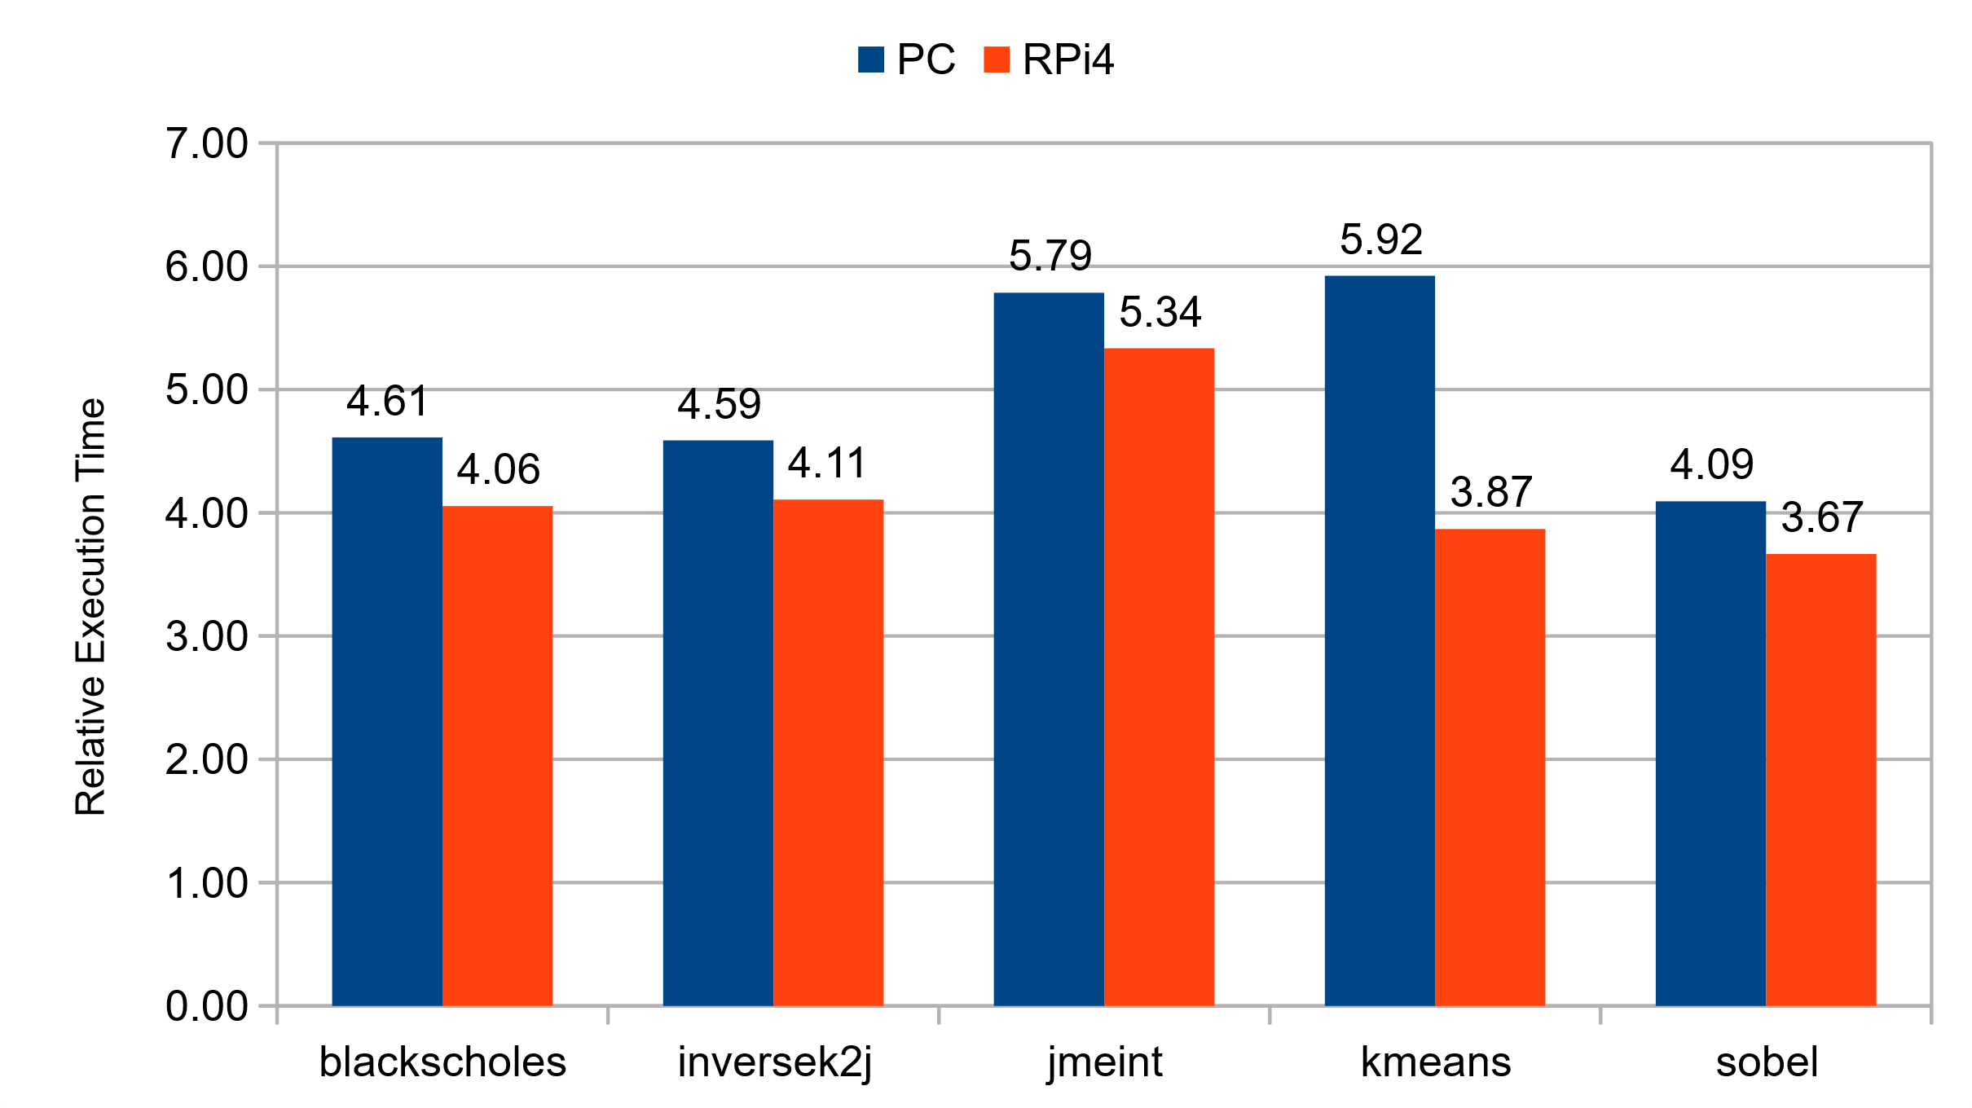
Results – USB2 vs USB3
Notes:
Mejora de 4.6x con usb3.
Si la rpi3 tuviera usb3, el rendimiento relative seria mucho major.

Slide 20
Optimizing Machine Learning Applications Using Approximate Computing Techniques
Notes:
Ahora si, se va a mostrar el trabajo de la segunda parte.
En este caso lo que se quiere es tomar aplicaciones mas tradicionales de machine learning y optimizarlas para mejorar el rendimiento y consume de energia.

Slide 21
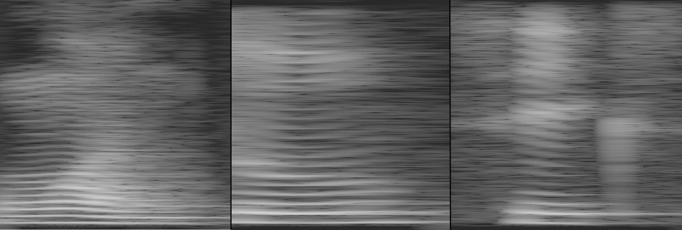
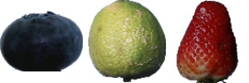
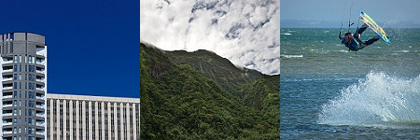
Dataset
Audio Classification
Fruit Classification
Scene Classification
Zohar Jackson. Free Spoken Digit Dataset. https://github.com/Jakobovski/free-spoken-digit-dataset
Miha Oltean and Horea Muresan. Fruit Images Dataset. https://github.com/Horea94/Fruit-Images-Dataset
Intel. Intel Image Classification Dataset. https://www.kaggle.com/puneet6060/intel-image-classification
Notes:
Estas son las 3 aplicaciones.
Audio -> se tranforma a un espectrograma -> se entrena la red con la matriz 2D, parecido a imagen. Digitos hablados del 0 al 9.
Fruit -> 131 categorias. Imagenes sencillas, muchas categorias.
Scene -> 7 categorias.

Slide 22
Dataset
Application | Categories | Dataset Split |  |  | Size
 |  | Train | Validation | Test
Audio | 10 | 2160 | 240 | 600 | 64x64x1
Fruit | 131 | 50769 | 16923 | 22688 | 100x100x3
Scene | 6 | 11929 | 2105 | 3000 | 150x150x3
Notes:
Audio -> grayscale
Otras -> color si importa, tiene imformacion importante.

Slide 23
NN Topologies
Audio Classification |  |  | Fruit Classification |  |  | Scene Classification
Layer | Details |  | Layer | Details |  | Layer | Details
Input | shape=64x64x1 |  | Input | shape=100x100x3 |  | Input | shape=150x150x3
Conv2D | shape=64x64x32, kernel=3x3 |  | Conv2D | shape=100x100x48, kernel=5x5 |  | Conv2D | shape=150x150x48, kernel=5x5
Conv2D | shape=64x64x32, kernel=3x3 |  | MaxPooling2D | pool_size=2x2 |  | Conv2D | shape=150x150x48, kernel=3x3
MaxPooling2D | pool_size=2x2 |  | Conv2D | shape=50x50x32, kernel=5x5 |  | MaxPooling2D | pool_size=2x2
Conv2D | shape=32x32x16, kernel=3x3 |  | MaxPooling2D | pool_size=2x2 |  | Conv2D | shape=75x75x32, kernel=5x5
Conv2D | shape=32x32x16, kernel=3x3 |  | Conv2D | shape=12x12x24, kernel=5x5 |  | Conv2D | shape=75x75x32, kernel=3x3
MaxPooling2D | pool_size=2x2 |  | MaxPooling2D | pool_size=2x2 |  | MaxPooling2D | pool_size=2x2
Flatten |  |  | Flatten |  |  | Conv2D | shape=37x37x24, kernel=5x5
Dropout | rate=0.25 |  | Dropout | rate=0.25 |  | Conv2D | shape=37x37x24, kernel=3x3
Dense | size=32 |  | Dense | size=128 |  | MaxPooling2D | pool_size=2x2
Dropout | rate=0.25 |  | Dropout | rate=0.25 |  | Flatten
Dense (Output) | size=10, activation=softmax |  | Dense | size=64 |  | Dropout | rate=0.25
 |  |  | Dropout | rate=0.25 |  | Dense | size=256
Total params | 147,946 |  | Dense (Output) | size=131, activation=softmax |  | Dropout | rate=0.25
 |  |  |  |  |  | Dense | size=128
 |  |  | Total params | 520,571 |  | Dropout | rate=0.25
 |  |  |  |  |  | Dense | size=64
 |  |  |  |  |  | Dropout | rate=0.25
 |  |  |  |  |  | Dense (Output) | size=6, activation=softmax
 |  |  |  |  |  | Total params | 2,128,998
Notes:
Se quiere mostrar es la complejidad de cada aplicacion.
Total de parametros
Topologia en general es parecida. Conv -> flatten -> dense (fully connected)

Slide 24
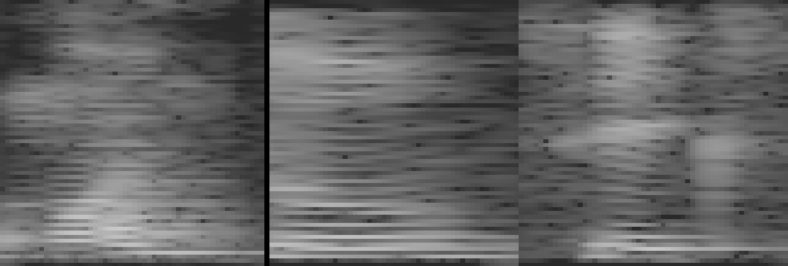
Optimization Techniques Reduce Input Size
Notes:
Ok, ahora se van a introducer las tecnicas de optimzacion que se utilizaron.
La 1era es reducer el tamañó de la imagen
Se pierde detalles en la imagen y teoricamente puede reducirse la precision de la red al haber menos detalle.

Slide 25
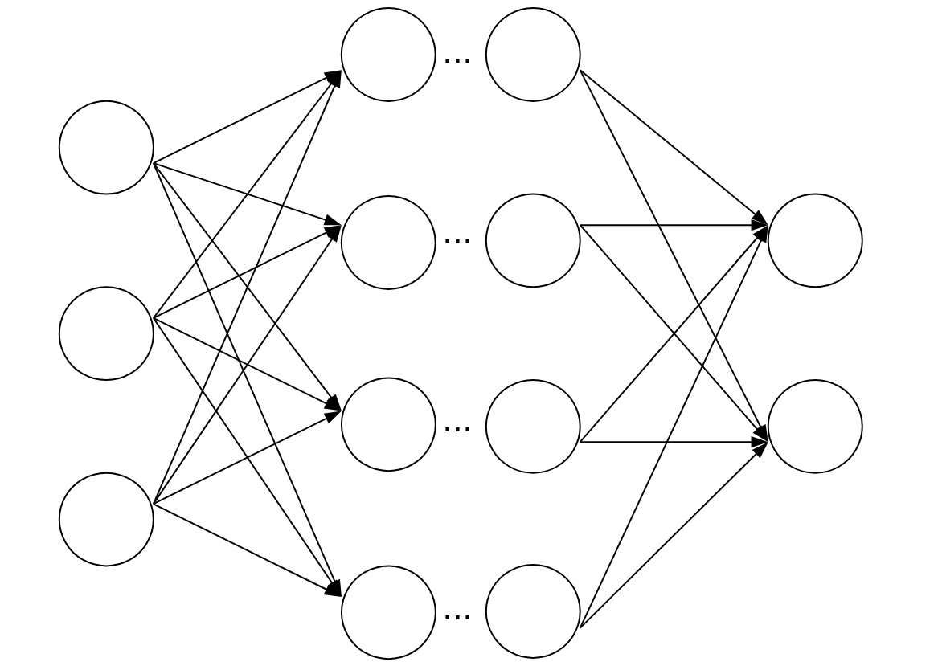
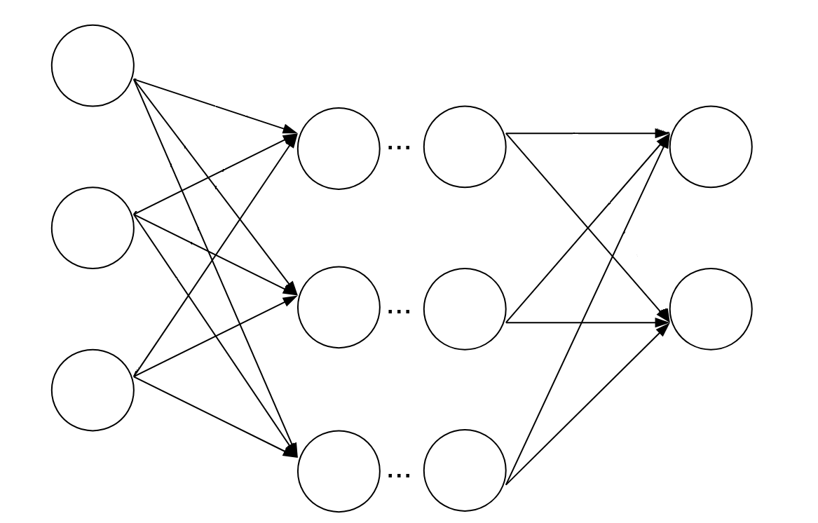
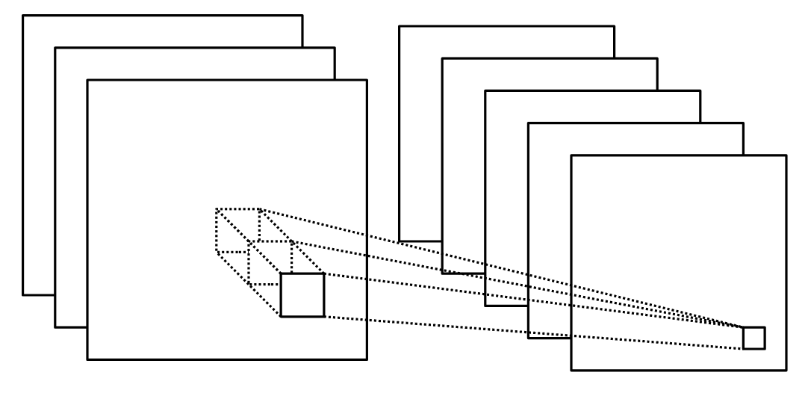
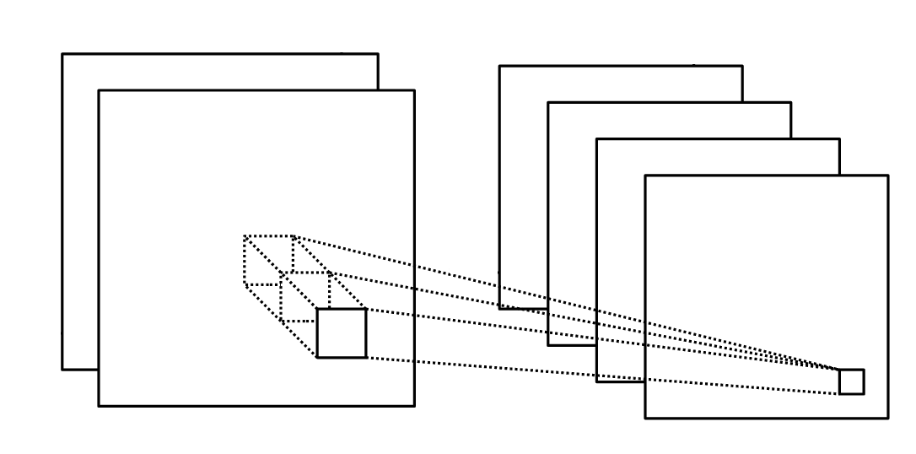
Optimization Techniques Reduced Layers Size
Notes:
Capas densas o fully connected, se reduce el tamaño de neuronas.
En las covolucionales se reduce el tamaño de los canals, o la profundidad.

Slide 26
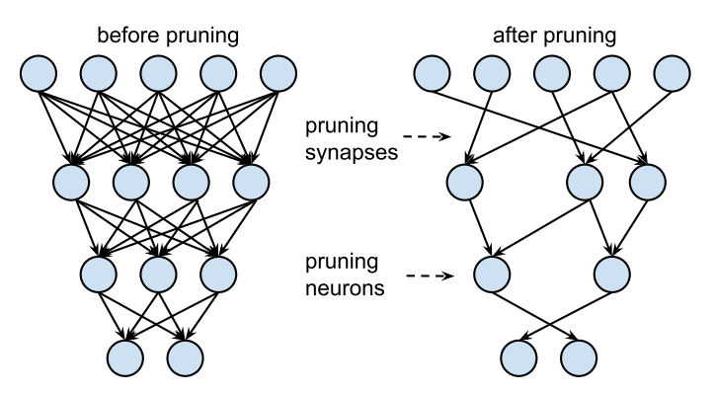
Optimization Techniques Pruning
Song Han, Jeff Pool, John Tran, and William J. Dally. Learning both weights and connections for efficient neural networks. Advances in Neural Information Processing Systems, 2015-January:1135-1143, 2015.
Notes:
Recortan neuronas de la red y se quitan algunas conexiones.
En la realidad en muchos de los frameworks lo que se hace es que los pesos se poenen en cero.
No todos los tools/frameworks y hardware aprovechan esto.

Slide 27
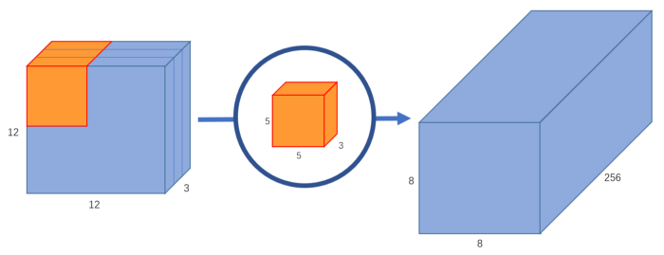
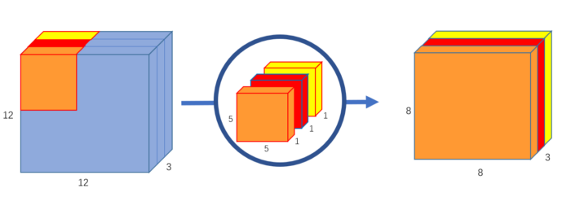
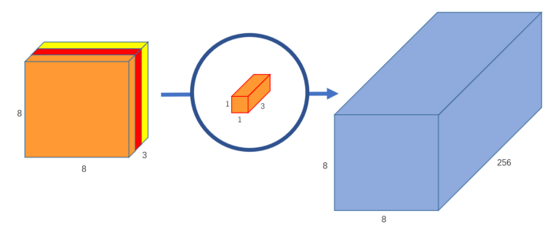
Optimization Techniques Separable Convolution
https://towardsdatascience.com/a-basic-introduction-to-separable-convolutions-b99ec3102728
Notes:
256 kernels de 5x5x3
3 kernel de 5x5x1 y 256 kernels de 1x1x3
Hace que se reduzca la cantidad de operaciones.

Slide 28
Results – Accuracy
Application | Optimization Techinque
 | Baseline | Red. In. Size | Red. Layer Size | Pruning | Sep. Conv. | Combined | Combined no Sep. Conv.
Audio | 0.9550 | 0.9650 | 0.9617 | 0.9500 | 0.9467 | 0.9650 | 0.9650
Fruits | 0.9761 | 0.9777 | 0.9774 | 0.9644 | 0.9785 | 0.9405 | 0.9423
Scene | 0.8367 | 0.8450 | 0.8343 | 0.8413 | 0.8243 | 0.8147 | 0.8550
Notes:
Ahora se van a presentar lso resultados.
No cambios significativos.
Depende mas del entrenamiento que de otra cosa.
No hay una linea de tendencia clara. -> solo en Fruits donde combinando tecnicas sí baja la precision.

Slide 29
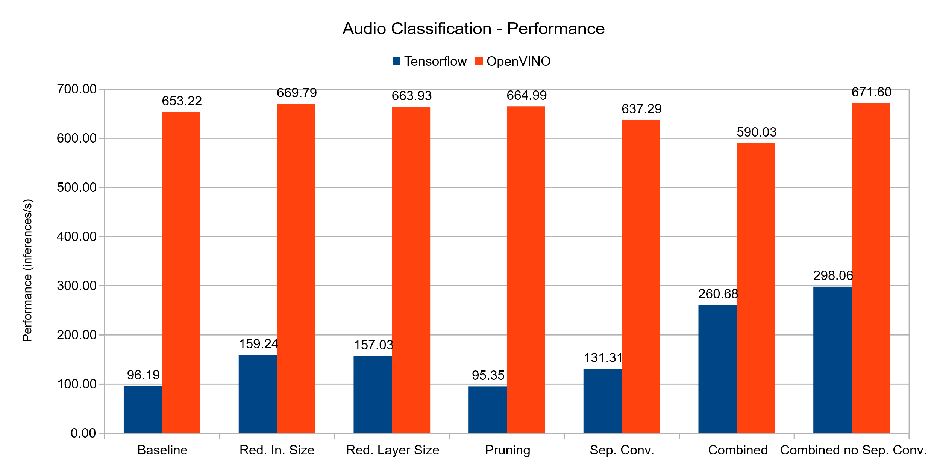
Results – Performance
Notes:
TF –> directo en la raspberry 4 CPU
OV -> myriad X
OV -> no hay mejora
TF -> 3 veces

Slide 30
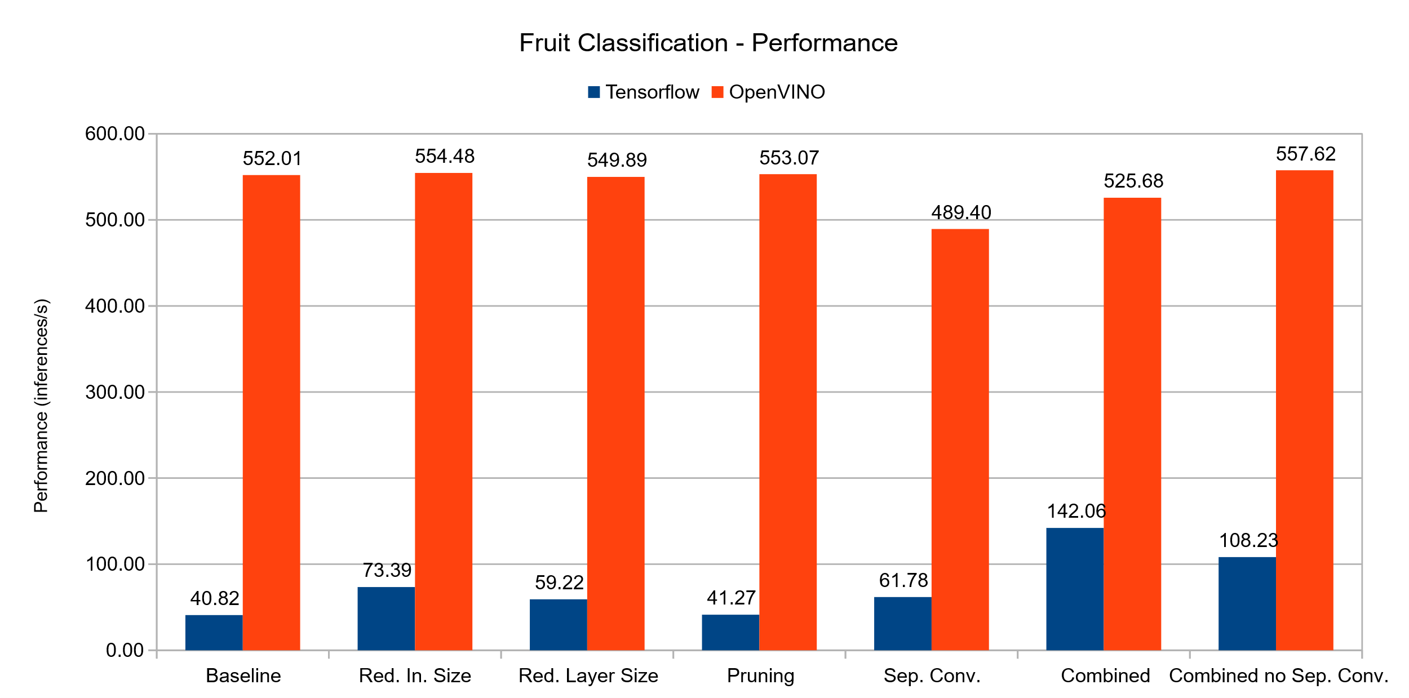
Results – Performance
Notes:
Sigue la misma tendencia.
Mejora en TF, poca mejora en OV.

Slide 31
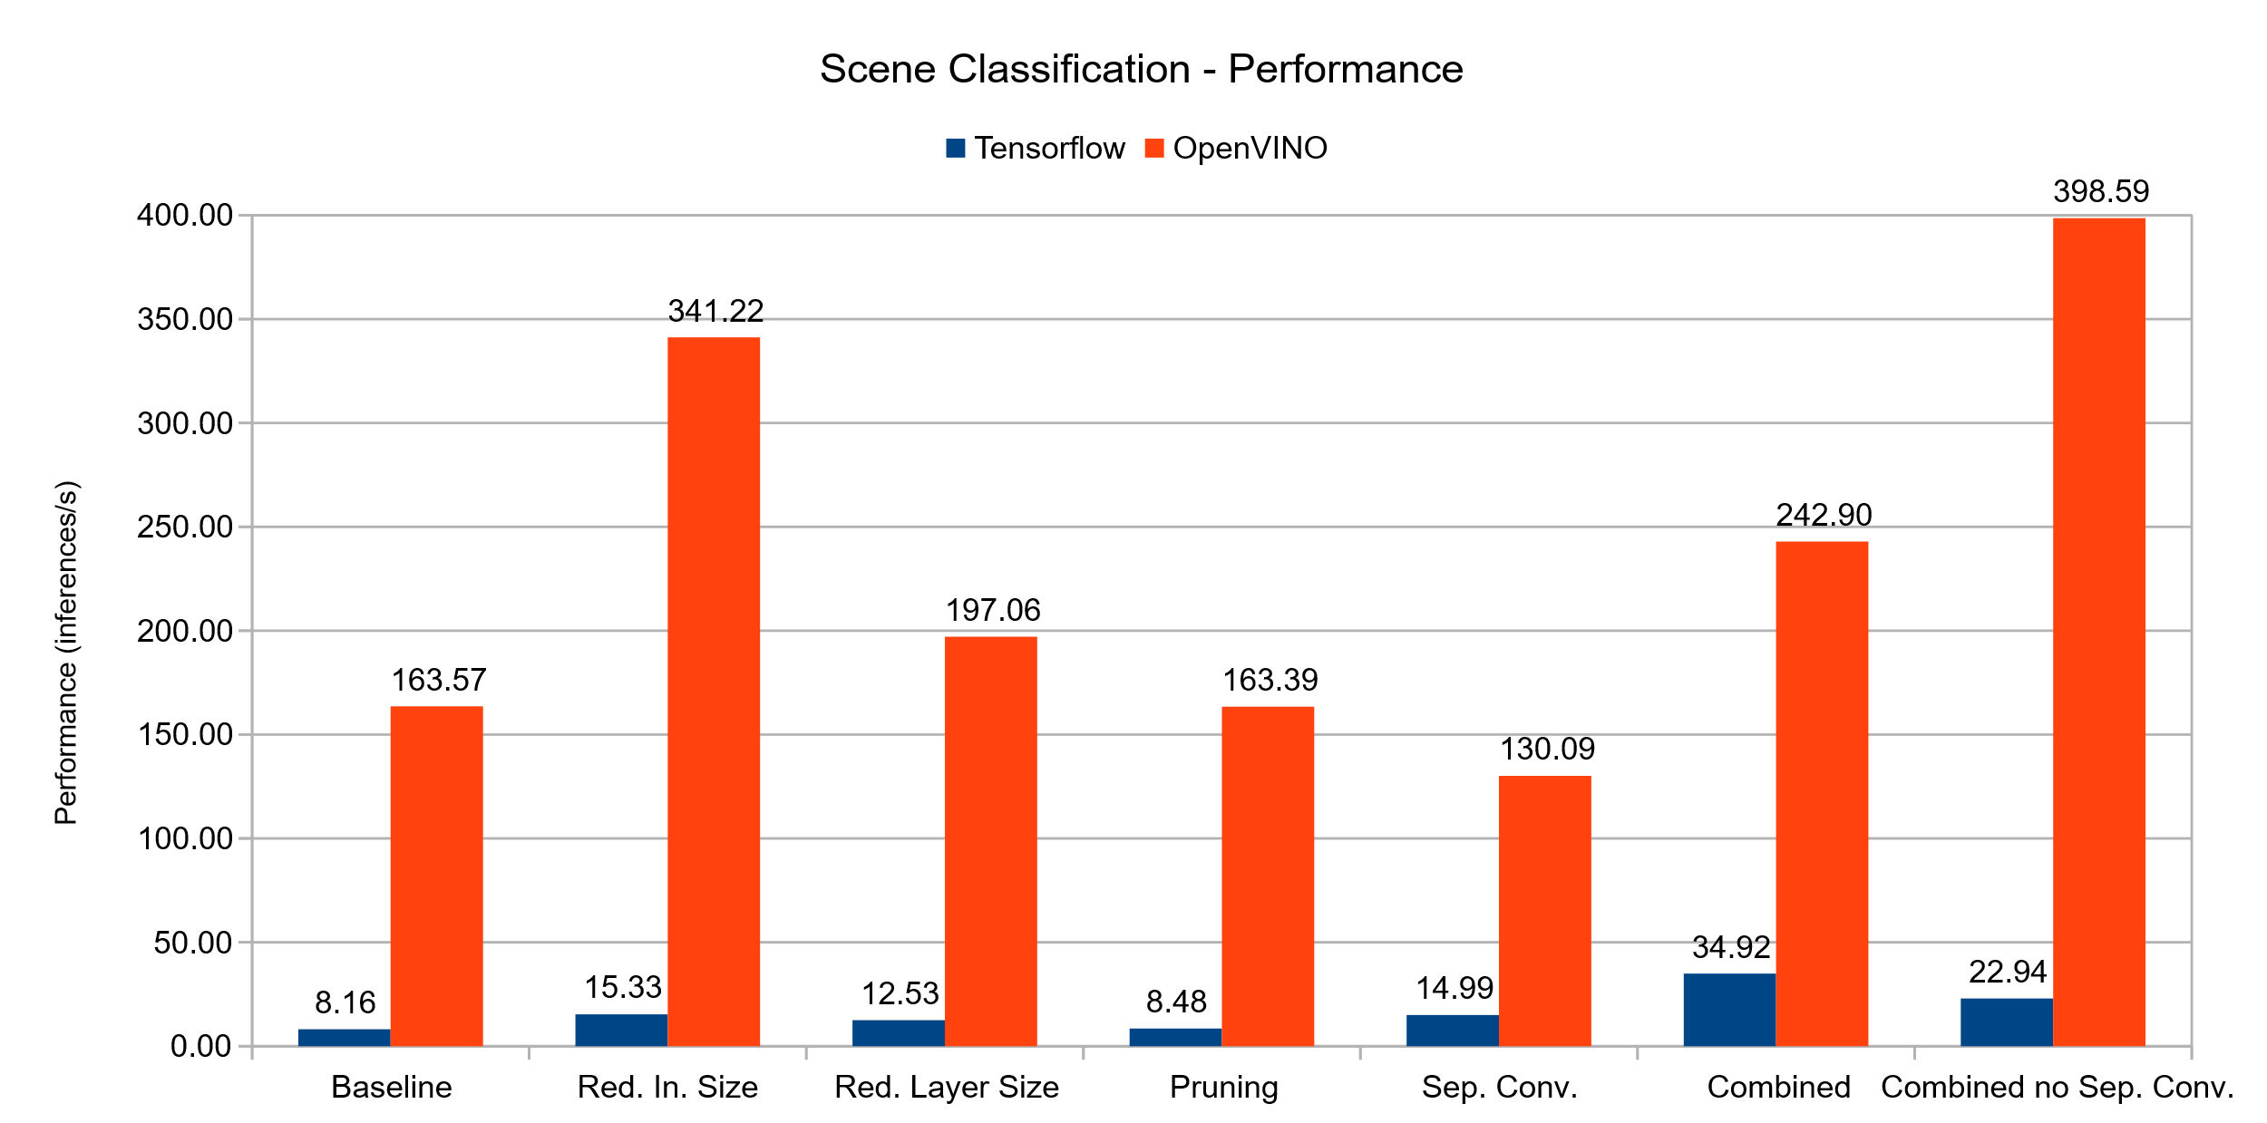
Results – Performance
Notes:
OV -> Mejora.
No hay cuello de botella. Red es mas grande.
En general, OV es mucho major que TF

Slide 32
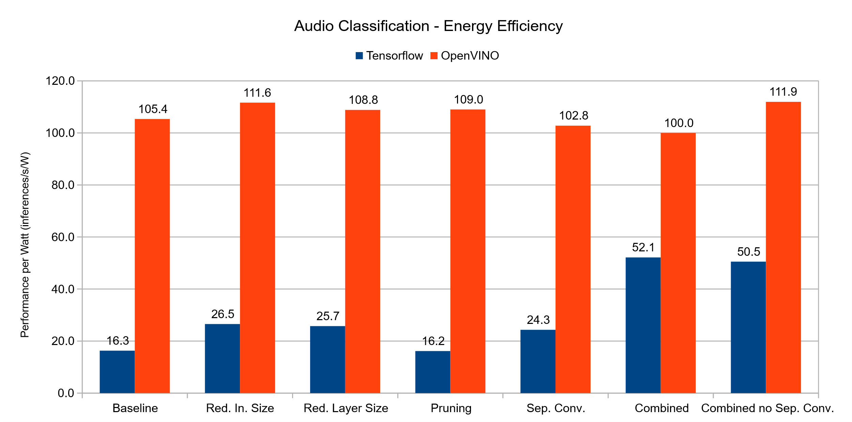
Results – Energy Efficiency
Optimization | Power (W)
 | Tensorflow | OpenVINO
Baseline | 5.9 | 6.2
Reduced Input Size | 6 | 6
Reduced Layers Size | 6.1 | 6.1
Pruning | 5.9 | 6.1
Separable Convolution | 5.4 | 6.2
Combined | 5 | 5.9
Combined without Separable Convolution | 5.9 | 6
Notes:
Power es muy parecido
Eficiencia sigue tendencia de performance ya que power cambia muy poco.

Slide 33
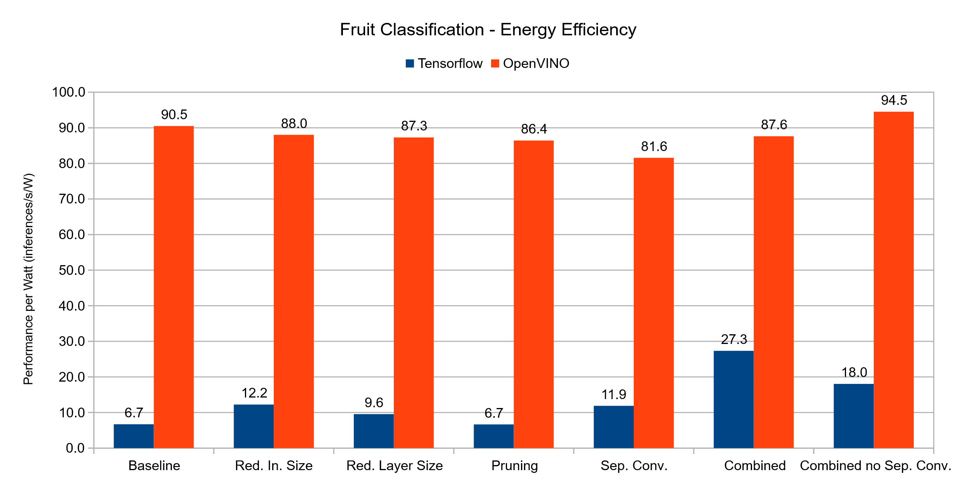
Results – Energy Efficiency
Optimization | Power (W)
 | Tensorflow | OpenVINO
Baseline | 6.1 | 6.1
Reduced Input Size | 6 | 6.3
Reduced Layers Size | 6.2 | 6.3
Pruning | 6.2 | 6.4
Separable Convolution | 5.2 | 6
Combined | 5.2 | 6
Combined without Separable Convolution | 6 | 5.9

Slide 34
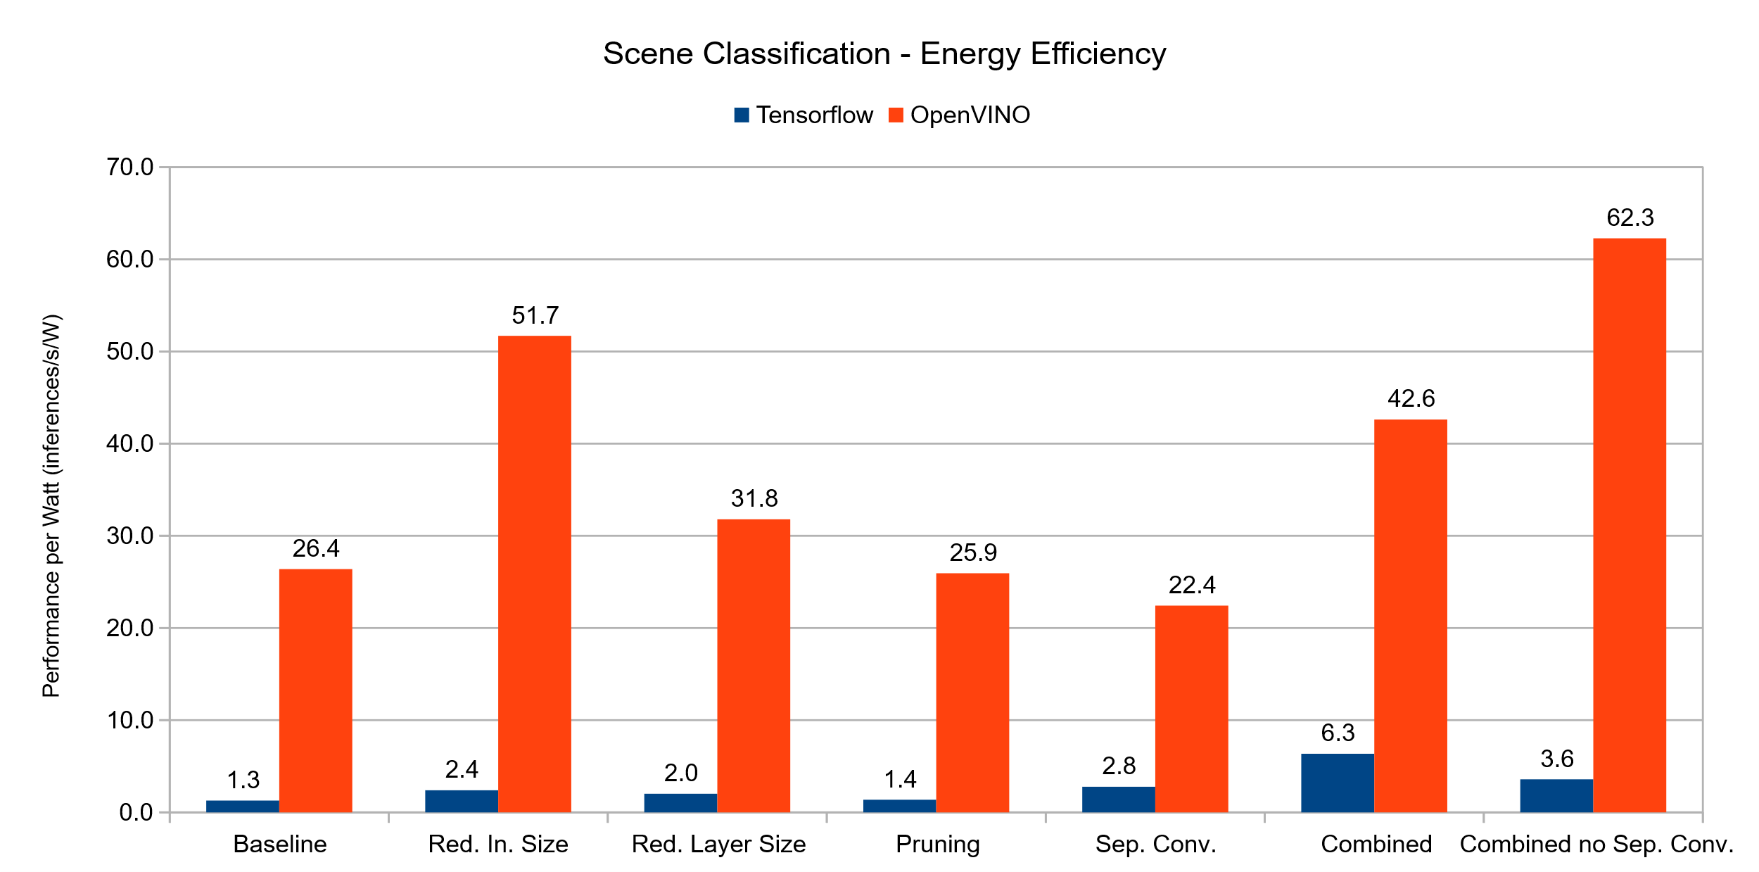
Results – Energy Efficiency
Optimization | Power (W)
 | Tensorflow | OpenVINO
Baseline | 6.4 | 6.2
Reduced Input Size | 6.4 | 6.6
Reduced Layers Size | 6.2 | 6.2
Pruning | 6.2 | 6.3
Separable Convolution | 5.4 | 5.8
Combined | 5.5 | 5.7
Combined without Separable Convolution | 6.4 | 6.4
Notes:
Estos son los datos -> siguiente quantizacion

Slide 35
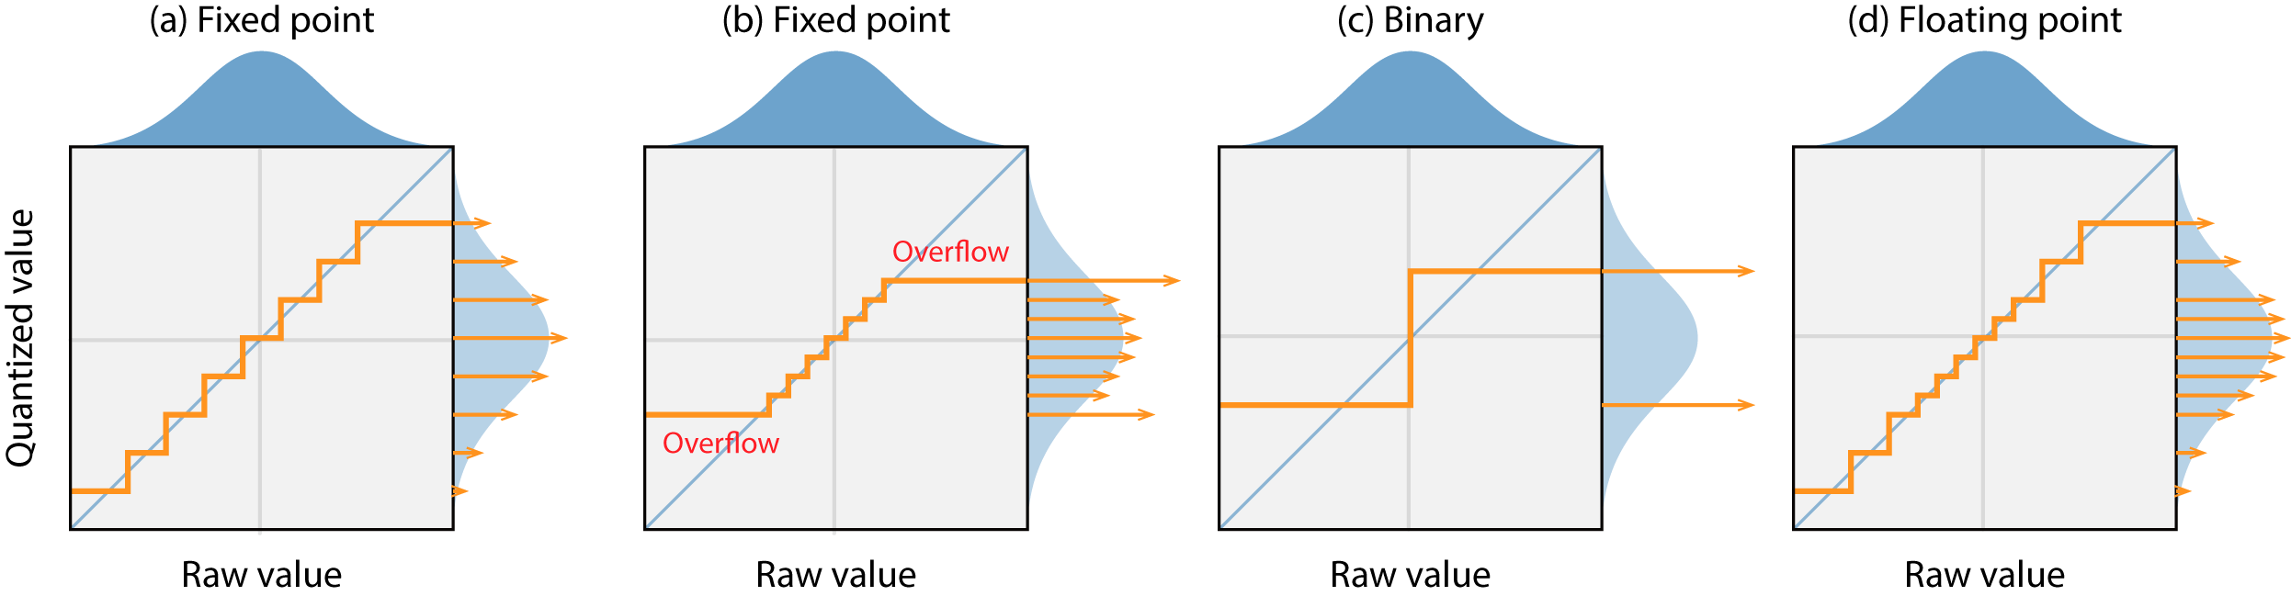
A Note on Quantization
http://simplecore-dev.intel.com/ai/wp-content/uploads/sites/71/flex_blog_fig_6.png
Notes:
Transformar un tipo de dato a otro.
NN -> float a int. con menos bits.

Slide 36
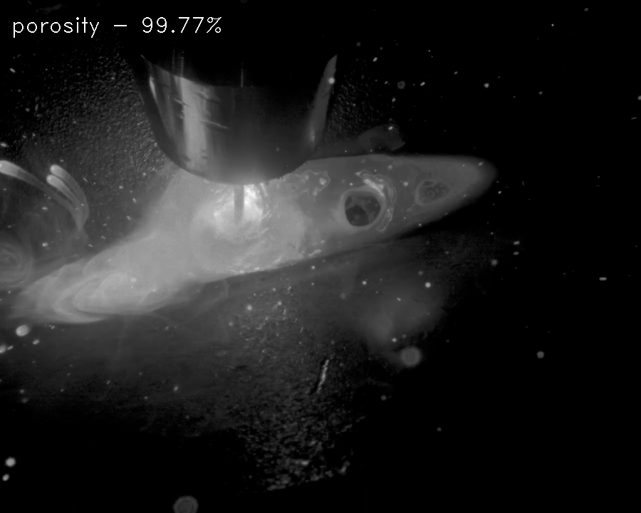
A Note on Quantization
https://docs.openvinotoolkit.org/latest/omz_models_intel_weld_porosity_detection_0001_description_weld_porosity_detection_0001.html
Notes:
Deteccion de errores de soldadura.

Slide 37
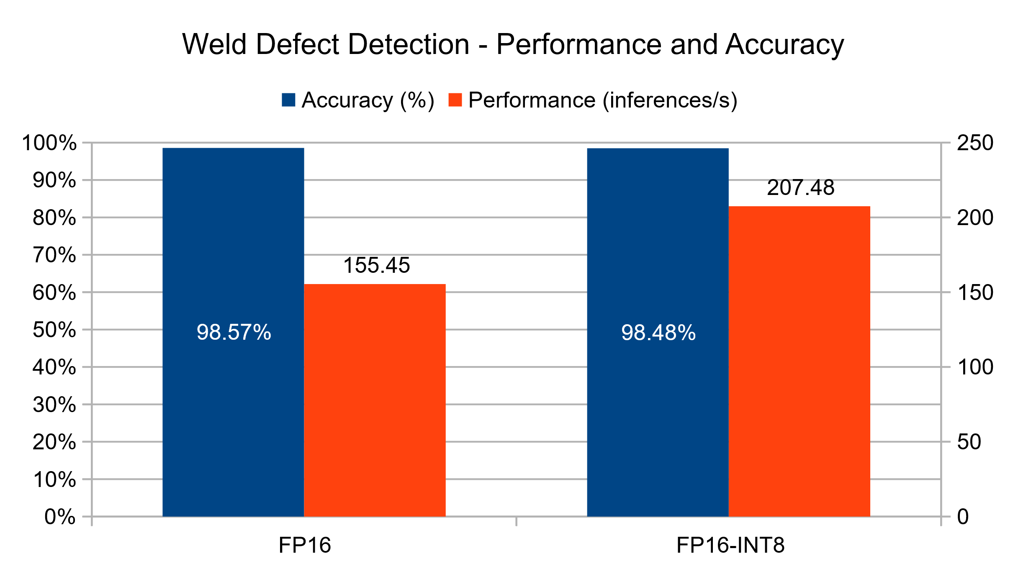
A Note on Quantization
Notes:
CPU PC -> AVX advanced vector extensions. Varias operaciones a la vez de int8.
No se impacata la precision.

Slide 38
Conclusions

Slide 39
Algorithmic transformation can be done with OpenVINO and the Myriad X VPU.
Manual effort is required to change the code. Not easy to automate.
Traditional DNN need to be converted to CNN to be able process in batches.
Mixed results.
PC: CPU 4/5, Myriad: 0/5
RPi 3: 1/5
RPi 4: 2/5
Loosely coupled accelerator hinders performance.
USB2 is 4.6x slower than USB3.

Slide 40
Applications with smaller neural networks don’t take full advantage of the neural stick, data transfer bottle-necks performance.
Optimization techniques improve performance as long as application is not bottle-necked.
Recommended optimizations for OpenVINO and the NCS2 are reducing the input size and reducing the layers size.
Pruning is not supported.
Separable convolution hinders performance.
OpenVINO and the Myriad X accelerator can improve performance significantly vs running in the CPU.
Notes:
Lo que se vio es que las aplicaciones con redes mas pequenas sufren por el cuello de botella que es la transferencia de datos.
Solo la aplicaciones de clasificacion de escenas vio mejoras significativas.

Slide 41
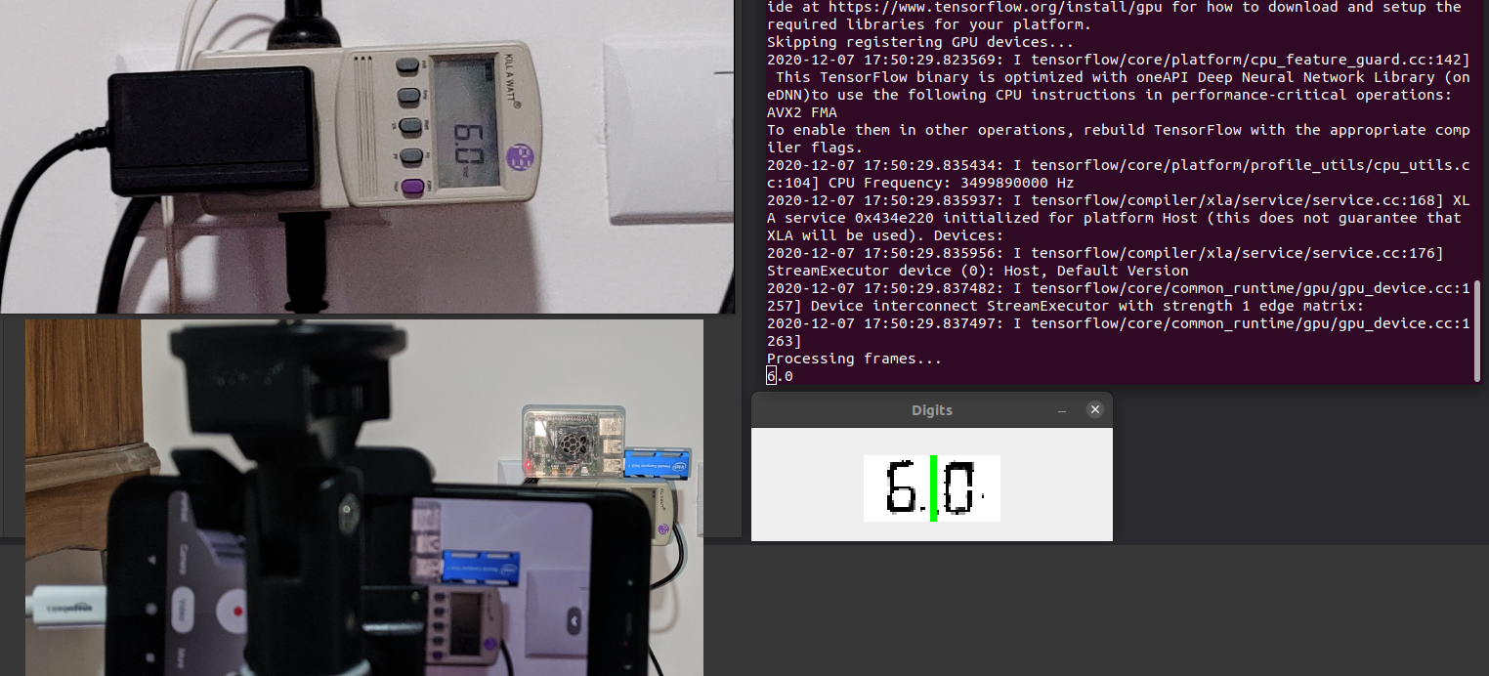
BONUS Power Consumption Logging Setup
Neural Network trained to read the digits from the power meter using a video feed.

Slide 42
Thanks!

Slide 43
Backup

Slide 44
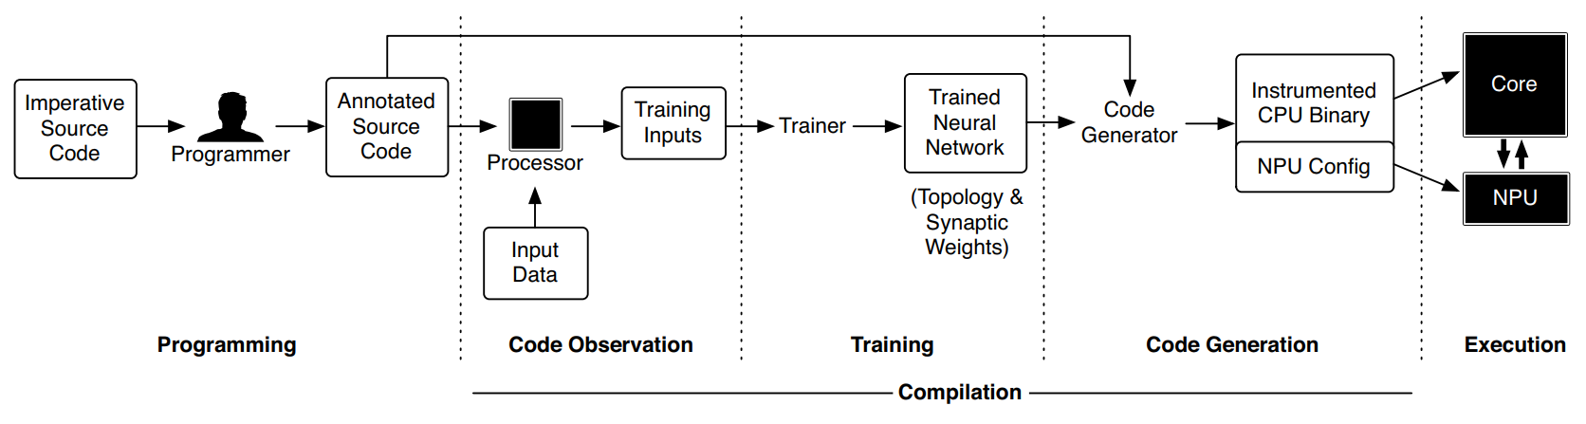
Parrot Transformation
Hadi Esmaeilzadeh, Adrian Sampson, Luis Ceze, and Doug Burger. Neural acceleration for general-purpose approximate programs. Proceedings - 2012 IEEE/ACM 45th International Symposium on Microarchitecture, MICRO 2012, pages 449-460, 2012.

Slide 45
Training
model = Sequential()
model.add(Dense(L1, activation='relu', input_shape=(I,)))
model.add(Dense(O, activation='relu'))
model = Sequential()
model.add(Conv2D(L1, (1,I), strides=(1,I), padding='valid',
activation='relu', input_shape=(B,B*I,1)))
model.add(Conv2D(O, (1,1), strides=(1,1),
padding='valid', activation='relu'))

Slide 46
Execution: Procedural Code
1 for (int i = 0; i < inputs.size(); i++) {
2 outputs[i] = ErrorTolerantFunction(inputs[i]);
3 }

Slide 47
Execution: Algorithmic Transformation – DNN
1 for (int i = 0; i < inputs.size(); i++) {
2 input_buffer[0] = inputs[i];
3 infer_request->Infer();
4 outputs[i] = output_buffer[0];
5 }

Slide 48
Execution: Algorithmic Transformation – CNN
1 for (int i = 0; i < inputs.size(); i += BLOCK_SIZE) {
2 for (int b = 0; b < BLOCK_SIZE; b++) {
3 input_buffer[b] = inputs[i + b];
4 }
5 infer_request->Infer();
6 for (int b = 0; b < BLOCK_SIZE; b++) {
7 outputs[i + b] = output_buffer[b];
8 }
9 }

Slide 49
Execution: Algorithmic Transformation – CNN Async
1 for (int i = 0; i < inputs.size(); i += BLOCK_SIZE) {
2 if (infer_request_is_active_and_ready(infer_request[ir])) {
3 for (int b = 0; b < BLOCK_SIZE; b++) {
4 outputs[iters[ir] + b] = output_buffer[ir][b];
5 }
6 }
7
8 for (int b = 0; b < BLOCK_SIZE; b++) {
9 input_buffer[ir][b] = inputs[i + b];
10 }
11
12 infer_request[ir]->StartAsync();
13 iters[ir] = i;
14
15 ir++;
16 if (ir == max_ir) ir = 0;
17 }

Slide 50
NN Topologies
 | NN 1 |  | NN 2 |  | NN 3
Application | Topology | Parameters | Topology | Parameters | Topology | Parameters
blackscholes | 6-20-1 | 161 | 6-20-20-1 | 581 | 6-20-20-20-1 | 1001
inversek2j | 2-8-2 | 42 | 2-8-8-2 | 114 | 2-8-8-8-2 | 186
jmeint | 18-32-8-1 | 881 | 18-32-16-8-1 | 1281 | 18-32-16-16-8-1 | 1553
kmeans | 6-8-4-1 | 97 | 6-8-6-4-1 | 143 | 6-8-6-6-4-1 | 185
sobel | 9-8-1 | 89 | 9-8-8-1 | 161 | 9-8-8-8-1 | 233

Slide 51
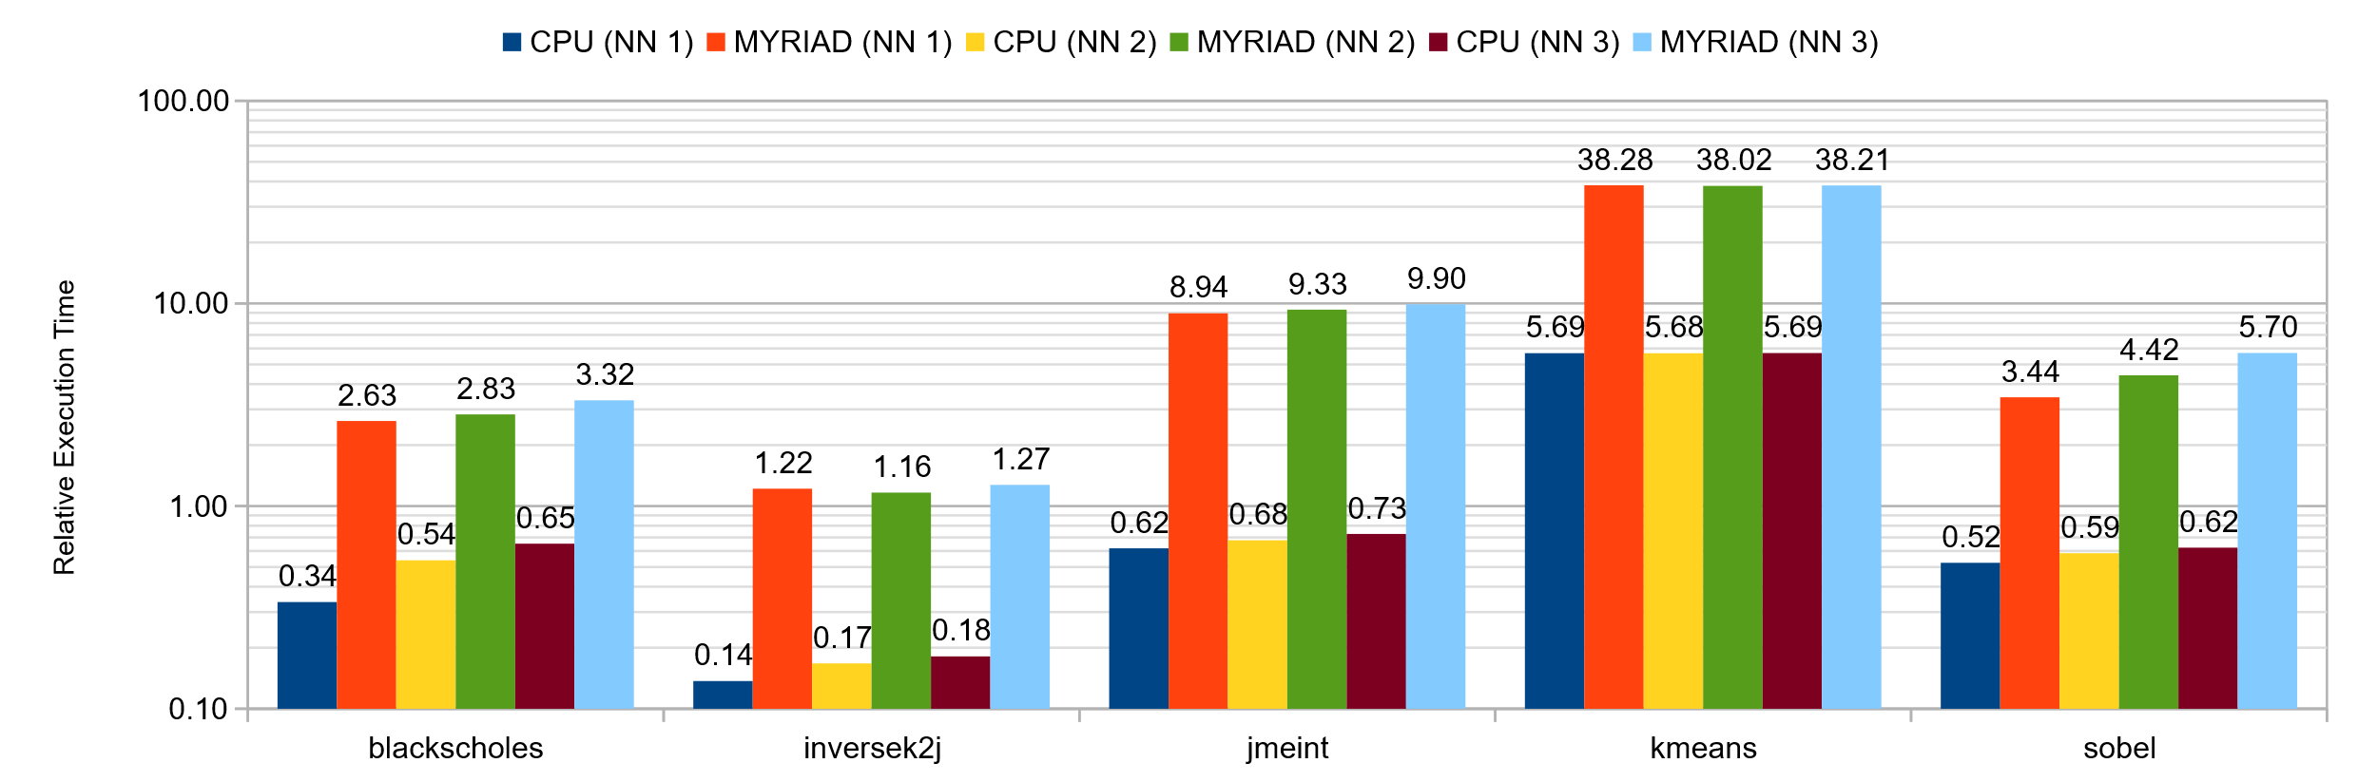
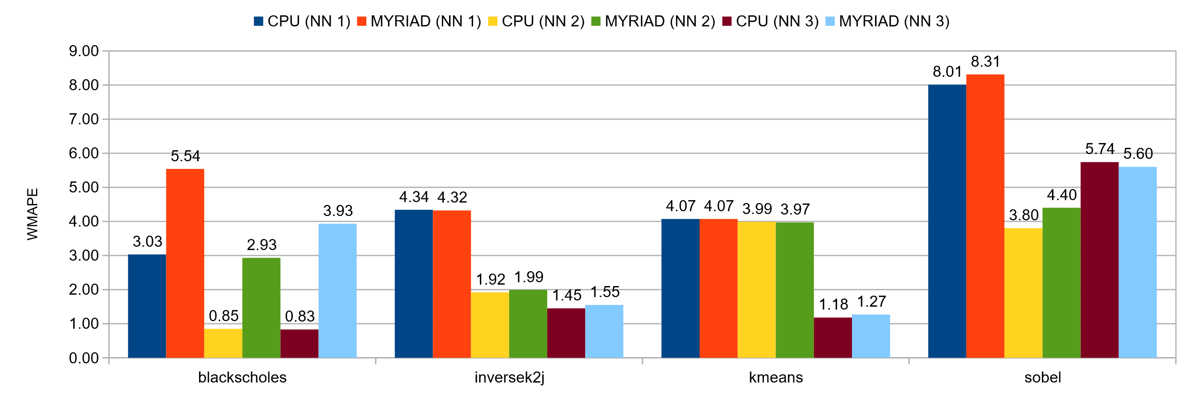
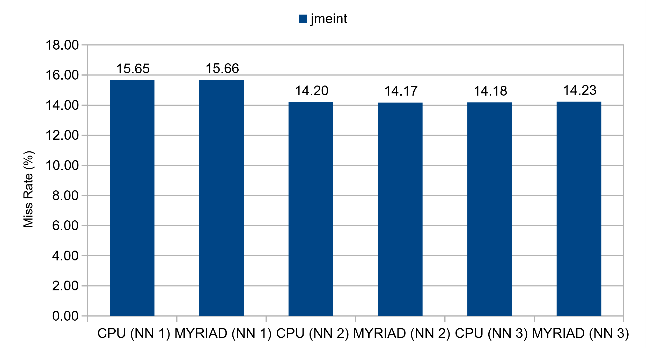
NN Topologies – Comparison

